Slide 1
1. DANĚ
Jak mohou mít ve Švédsku tak vysoké daně a v Africe tak nízké?
Kleven, H. J. (2014). How can Scandinavians tax so much?. Journal of Economic Perspectives, 28(4), 77-98.

Slide 2
Jak mohou mít ve Skandinávii tak vysoké daně?
Skandinávské země (Norsko, Švédsko, Dánsko) jsou typické velmi vysokou mírou přerozdělování financovanou distorzními daněmi
Přesto se jedná o jedny z nejbohatších zemí na světě.
Jak je to možné? ……. když řada ekonomů argumentuje proti vysokým daním z důvodu (předpokládaného) negativního dopadu na ekonomický růst.

Slide 3
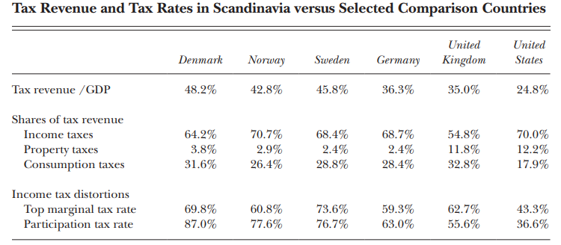
Daňové sazby ve Skandinávii (2012)

Slide 4
Otázka
Skandinávské země mají velmi vysoké daně a přesto vykazují vysoké míry odvodu daní a reálné aktivity
Je to důsledkem:
  specifického designu veřejných politik?
  anebo něčím speciálně skandinávským?

Slide 5
Je to design veřejných politik?
Rozsáhlý informační systém → nízká míra daňových úniků
Široká daňová základna → nízká elasticita daňových příjmů ve vztahu k mezním daňovým sazbám
Výdajová politika → dotování veřejných služeb, které jsou komplementární k práci (péče o děti, péče o staré, doprava, vzdělání) → podpora vysoké nabídky práce

Slide 6
Jsou Skandinávci jiní?
Alternativní hypotéza spočívá ve vysvětlujícím vlivu sociálních a kulturních faktorů
Je morálka, důvěra a solidarita na evropském severu jiná než v jiných zemích?
Vliv nehostinného podnebí, izolovanosti a homogenní populace → musíme si/chceme si pomáhat?

Slide 7
Informace a Daňové Úniky
V moderních ekonomikách spoléhají finanční úřady na informace od zaměstnavatelů a finančních institucí, aby zjistili daňový základ
Další informace představují záznamy tržních transakcí (kreditní karty, půjčky, účetnictví)
Čím více informací mají úřady k dispozici, tím menší je vyhýbání se daním

Slide 8
Informace a Daňové úniky
Vyhýbání se placení daní je vyšší, pokud je vyšší podíl OSVČ (sami nahlašují své příjmy)
IRS USA (2012): míra neplacení daní je 56% pro příjmy s minimálním čí žádným hlášením → Pokud existuje nahlašování, klesne míra neplacení daní na 8%.
Je (legální) vyhýbání se placení daní (morálně) akceptovatelné?

Slide 9
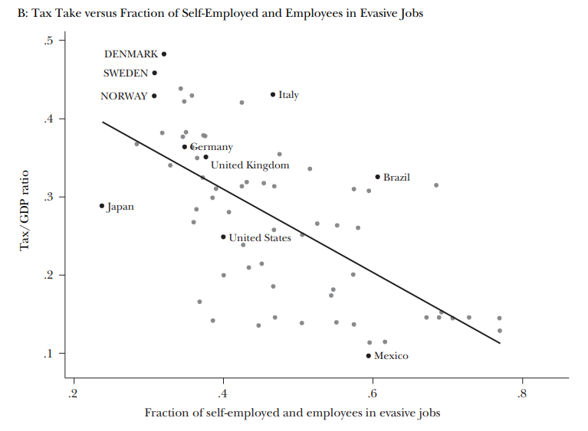

Slide 10
Elasticita zdaňovaných příjmů
Klíčový parametr pro ohodnocení daňových politik je elasticita daňového příjmu ve vztahu k mezní daňové sazbě
Pomocí této elasticity lze spočítat efekt daňových změn nebo ztrátu mrtvé váhy
Závisí na nákladech příležitostí placení daní (behaviorální aspekty, daňové výjimky a odpočty)
Je nízká elasticita daňových příjmů, důvodem vyšších daňových sazeb ve Skandinávii?

Slide 11
Dánsko x USA
Elasticita daňových příjmů v Dánsku je výrazně nižší než v USA. Proč?
Důvody: dobré informace úřadů, málo daňových výjimek, široká daňová základna
Vysoké daně v Dánsku odrazují imigraci vysokopříjmových cizinců, nemotivují však k odchodu rodilé Dány → to je důležité, protože drtivou většinu daňových poplatníků představují rodilí Dánové

Slide 12
Výdajová politika
Efektivita daňového systému nemůže být plně posouzena bez pohledu na výdaje, na které je použita
Je pravdou, že skandinávské země vynakládají velký objem zdrojů na financování nejrůznějších transferových programů, které tak vytvářejí další implicitní daň na práci
Skandinávské země ovšem také vynakládají velký objem prostředků na veřejné poskytování a dotování statků, které jsou komplementární k práci, jako je péče o děti, péče o staré a doprava.

Slide 13
Výdajová politika
Tyto programy tak představují dotování nákladů práce, což podporuje nabídku práce a působí tak proti efektu vysokých daní
Skandinávské země investují hodně do vzdělání, což je statek komplementární k dlouhodobé nabídce práce
Jaký je vztah výše zdanění a nabídky práce?

Slide 14
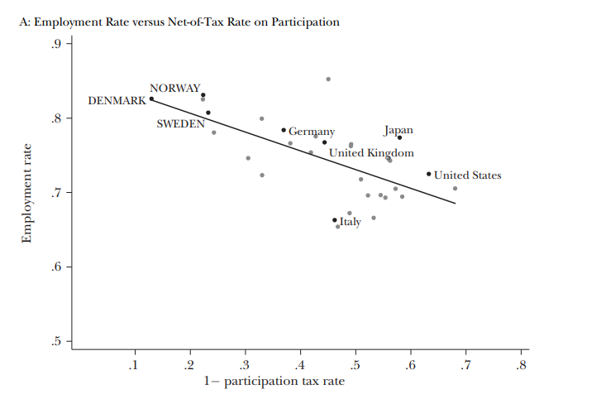

Slide 15
Jaký je vliv daní na nabídku práce?
Prezentovaná zjištění jsou v rozporu s obvyklými závěry makroekonomické literatury, která argumentuje, že vyšší daně mají negativní dopad na nabídku práce, a že nabídka práce je mzdově elastická.
Jak je to možné? Možná vysvětlení: zahrnutí transferů; makro-literatura se empiricky hodně opírala o 90-léta, kdy nízko daňové země měly lepší výkonnost trhů práce než dnes

Slide 16
Skandinávský efekt?
Jak mohou skandinávské země mít tak vysokou nabídku práce (a míry zaměstnanosti) přes deformace a omezení pobídek, které jsou dány vysokými daňovými sazbami (jak průměrnými, tak mezními)?
Jsou dvě vysvětlení: pobídky a kultura
Pobídky: vysoké dotace na předškolní zařízení, péče o staré

Slide 17
Hospodářská politika
Lze rozlišit dva vyprofilované modely:
Nízké daně, nízké dotace na předškolní zařízení a péči o staré (USA, jižní Evropa)
Vysoké daně, vysoké dotace na předškolní zařízení a péči o staré (Skandinávie)
Co je lepší hospodářská politika?

Slide 18
Vliv sociálních a kulturních faktorů
Obvyklým vysvětlením také je, že ve Skandinávii se vybere více na daních částečně kvůli faktorům jako jsou morálka, normy a důvěra (daňová morálka).
Daňová morálka má vliv na ochotu platit daně a liší se mezi jednotlivým zeměmi

Slide 19
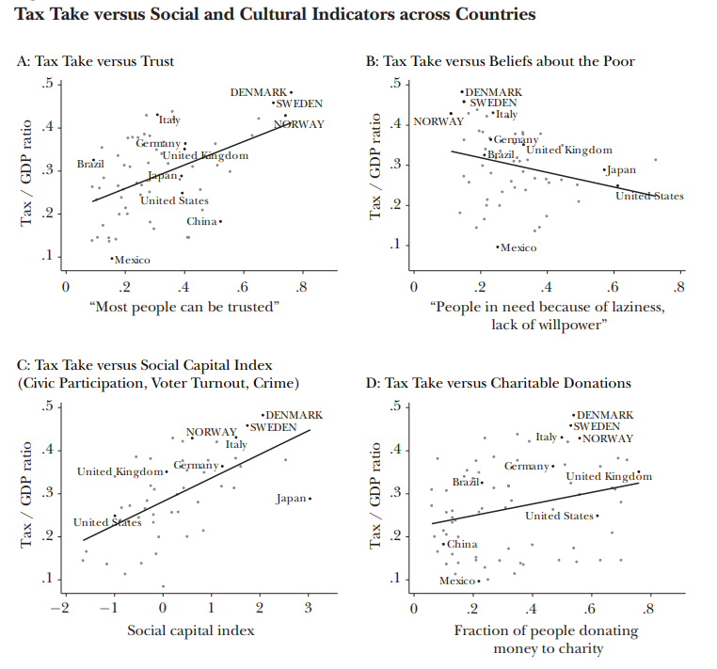

Slide 20
Skandinávské hodnoty (1)
Lidem se dá věřit → ve Skandinávii jedna z nejvyšších měr důvěry na světě → vysoká míra sociální koheze → vyšší ochota platit daně?
Chudí nejsou líní → jsou chudí chudými, díky nedostatku píle či vůle → anebo jsou hlavními příčinami sociální nespravedlnost, smůla či jiné faktory mimo individuální kontrolu? → ve Skandinávii si pouze 10% - 15% lidí myslí, že chudí jsou líní. V USA si to myslí 60% lidí.

Slide 21
Skandinávské hodnoty (2)
C) Občanská společnost je užitečná → má smysl
angažovat se ve spolcích a chodit k volbám.
D) Solidarita má smysl → Vytlačuje povinná
solidarita (daně a dávky) dobrovolnou
solidaritu (charita)? → ve Skandinávii nikoliv

Slide 22
Jsou Skandinávci jiní?
Důkazy, že skandinávské země sdílí některé společné kulturní a sociální hodnoty, které mohou přispívat k vyšší ochotě platit daně je vábivý, nikoliv však jednoznačný
Lze však konstatovat, že velké daňové výběry jdou ruku v ruce s řadou ukazatelů sociální koherence, jako je participace na občanské společnosti, vysoká účast ve volbách, důvěra, a nízká kriminalita

Slide 23
Závěr (1)
Otázka zněla, jak mohou Skandinávci (či jiné národy) mít současně velmi vysoké daně a velmi vysokou životní úroveň
Byly identifikovány některé politiky, které vysvětlují část záhady – konkrétně pak dobrá daňová morálka, široká daňová základna a vysoké výdaje na statky komplementární k práci
Zůstávají však některé specificky skandinávské faktory – tyto země jsou malé a homogenní, jejich rasová a náboženská diverzita je malá, úroveň lidského kapitálu je vysoká a tyto země nebyly ovlivněny násilnými konflikty

Slide 24
Důsledky
Do jaké míry jsou tyto politiky přenositelné do jiných zemí?
Do určité míry v zemích, které jsou strukturálně podobné (Bylo by vhodné/žádoucí aplikovat tyto politiky v ČR?)
Výrazně méně pak pro velké, rozmanité a nerovnostářské země, jako např. USA → zde by implementace takových politik byla nevhodná až nežádoucí

Slide 25
Proč rozvojové země zdaňují tak málo?
Besley, T., & Persson, T. (2014). Why do developing countries tax so little?. Journal of Economic Perspectives, 28(4), 99-120.

Slide 26
Úvod
Rozvojové země vybírají daně v rozsahu 10 – 20% HDP, zatímco vyspělé země okolo 40%
Chudoba rozvojových zemí má své důvody, a ty mohou také vysvětlovat jejich slabost při vybírání daní
Potenciálními politickými důvody jsou slabé instituce, fragmentovaná politika a nedostatek transparentnosti z důvodu slabých médií
K tomu přispívají i společenské a kulturní faktory → slabá národní identita, kultura neplacení daní

Slide 27
Veřejné příjmy a výdaje
Schopnost vybírat daně patří mezi jednu ze základních funkcí státu
Limitovaná schopnost vybírat daně pak vede i k limitované schopnosti poskytovat statky a služby nutné k provozování moderní tržní ekonomiky
Politický rozvoj je spojen s ekonomickým rozvojem → angažovaní občané/voliči vyžadují kompetentní řízení veřejných financí
Schopnost zdaňovat není jen o veřejných příjmech → je to podstata rozvoje státu

Slide 28
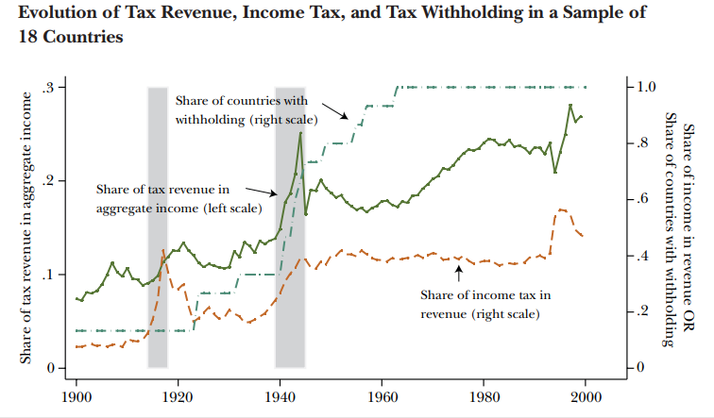

Slide 29
Souvislosti
Růst daňové zátěže v průběhu posledních 100 let → ve 20. století bezpříkladně vzrostla síla národních států
Význam zavedení daně z příjmu jako důležitého zdroje veřejných příjmů
Během obou světových válek silně vzrostl podíl veřejných příjmů na HDP. Na rozdíl od předchozích století se po jejich ukončení již nevrátil na předchozí úroveň

Slide 30
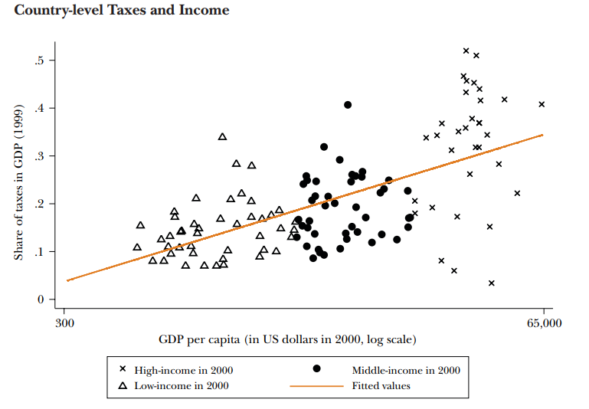

Slide 31
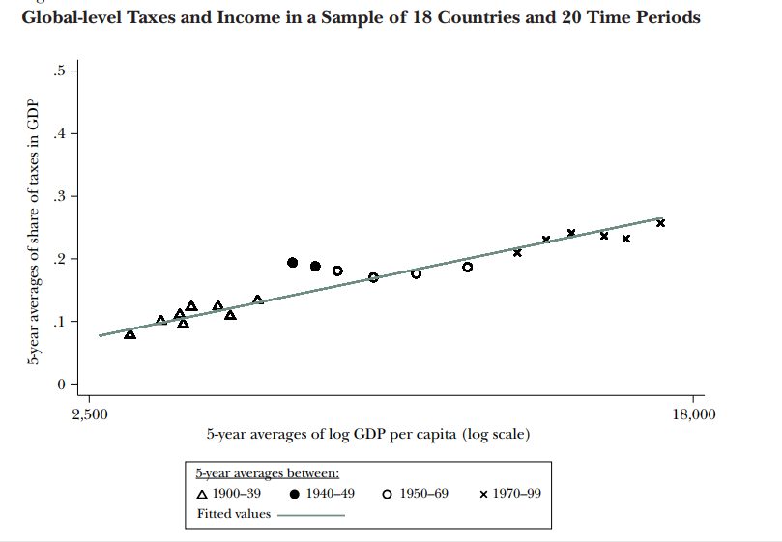

Slide 32
Souvislosti
Výše daní je pozitivně korelována s důchodem (v průřezovém i mezi časovém srovnání)
Většina vyspělých zemí operuje s vyššími daněmi (jsou výjimky: USA, SWT)
Vysoké daně jsou součástí většiny vyspělých ekonomik
V průběhu času většina vyspělých zemí prošla obdobím růstu daňové kvóty na HDP → k vytváření institucí, které jsou potřebné pro podporu tržní ekonomiky, což generuje tlaky na růst daní

Slide 33
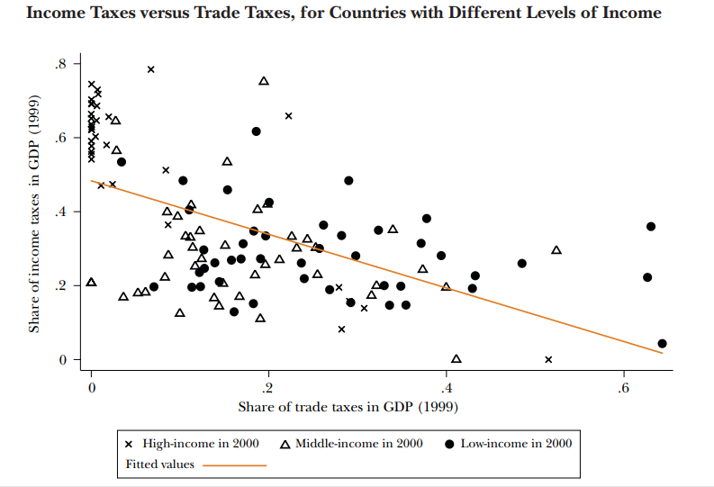

Slide 34
Struktura zdanění
Cla a příjmové daně představují dva extrémy náročnosti organizace výběru daní a monitoringu daňové základny
Vybírat cla je jednoduché → stačí hlídat hranice
Výběr daní z příjmu je mnohem náročnější a vyžaduje mnohem propracovanější systém monitoringu, výběru a donucování

Slide 35
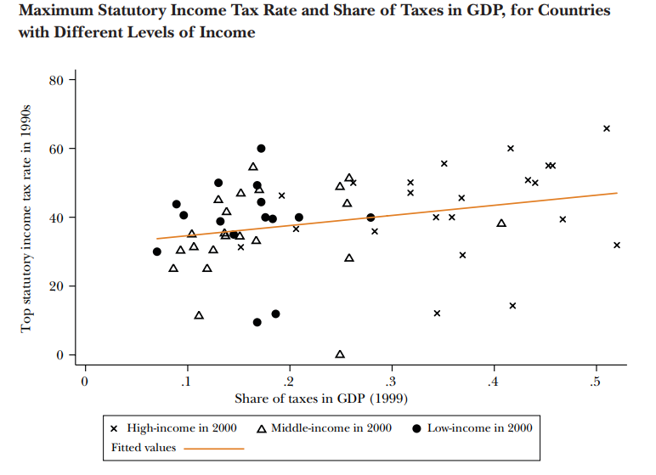

Slide 36
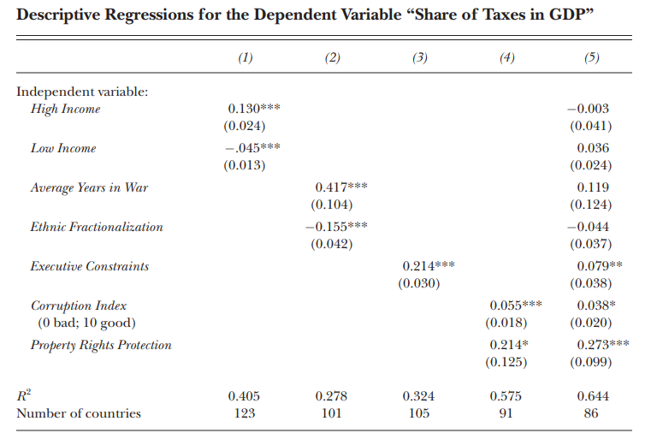

Slide 37
Interpretace
Bohaté země mají o 13% vyšší daně než středně bohaté země a o 17,5% vyšší daně než chudé země
Minulé války mají pozitivní vliv na výši daní
Vyšší etnická fragmentace vede k nižším daním
Dělba moci, nižší korupce a ochrana vlastnických práv zvyšují výši daní
Problémy interpretace: kauzalita, clustering

Slide 38
Meltzer – Richard model
Úroveň zdanění ve společnosti je dána rozdílem mezi mediánovým a průměrným příjmem voličů
Čím je rozdíl větší, tím je vyšší míra zdanění a redistribuce
Do modelu mohou být zaneseny i prvky nejistoty a očekávání (neznám přesně svůj budoucí příjem) → v tom případě zanáším do rozhodování prvky pojištění → daňová sazba roste

Slide 39
Rozvojové země
Velký neformální sektor a vysoký podíl malých firem → je obtížné zavádět vyšší a afektivní zdanění (bez zvýšení formálního sektoru)
Nedostatečně propracované katastry nemovitostí a sdílení bankovních informací → k vytvoření důsledného zdaňování
Závislost na zahraniční pomoci → příjmy ze zahraniční pomoci omezují pobídky k vytváření domácí daňové základny
Vysoký podíl příjmu z prodeje nerostného bohatství → omezuje pobídky k vytvoření efektivního daňového systému

Slide 40
Hospodářská politika
K překonání bludného kruhu je zapotřebí růst formálnosti vztahů v ekonomice, zvýšení daňové báze a zvýšení kapacity vybírat daně
Vyšší daňový výběr pak umožňuje investice do rozvoje ekonomiky a společnosti (vzdělání, zdravotnictví, instituce)
Dosažení těchto cílů však vůbec není snadné

Slide 41
Politika
Zda budou zvýšené příjmy zacíleny na produktivní investice závisí též na kvalitě politických institucí a kvalitě vládnutí v jednotlivých zemích
Problémy způsobuje, že mnoho rozvojových zemí je politicky ovládáno/řízeno bohatou elitou
Tato elita je chráněna řadou institucionálních mechanismů (politických, ekonomických, vojenských)
Tato elita může bránit růstu daní a veřejných výdajů (pokud se zrovna neobává revoluce)

Slide 42
Slabé kontrolní mechanismy
Kontrolní mechanismy dělby moci mohou vytvořit limity působení existujících ekonomických a vládních elit
V rozvojových zemích obvykle nechybí dostatečná poptávka po velkých výdajových programech v oblasti vzdělání, zdravotnictví či infrastruktury
Problémem je jejich efektivní vytvoření → neefektivita, korupce a špatná kvalita vládnutí
Potírání korupce (a dotací) má své poražené, kteří se tomu budou vehementně bránit

Slide 43
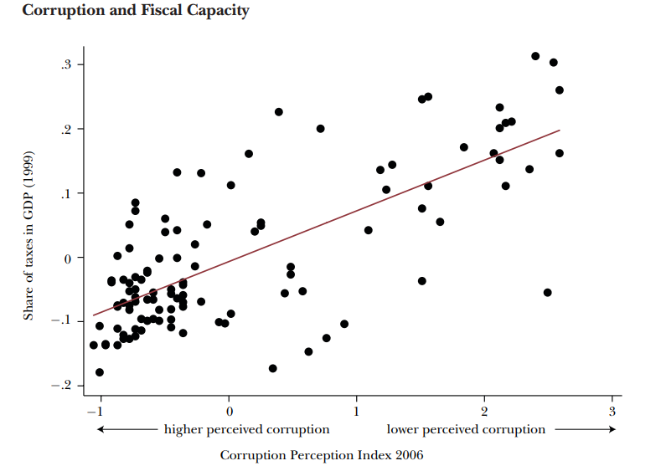

Slide 44
Kultura, normy a identita
Je normální daně platit nebo neplatit?
Souvisí míra korupce v zemi a s vnímáním (ne)férovosti daňově/výdajového systému v zemi
Mnoho slabých států také vykazuje slabou míru národní identity mezi jednotlivými skupinami
Války jsou mocným impulsem pro posílení národní identity
Negativní korelace mezi etnickou fragmentací a daňovou kvótou

Slide 45
Budování státu
Magna Charta (1215)
Schopnost/síla vybírat daně je základním aspektem moci současných států
Úzce souvisí se schopností zajistit právo a pořádek na daném území
Moderní, centralizované a silné státy x slabé, nefunkční a rozpadlé státy

Slide 46
Stát a tržní ekonomika
Státy, které nejsou schopny vybrat daně, obvykle nejsou schopny účinně chránit vlastnická práva
Zdanění může být vnímáno jako pravidly svázané znárodňování příjmu/majetku, které velmi dobře koexistuje s tržní ekonomikou.
Každý stát, který chce více danit, podporuje formální ekonomiku

Slide 47
Moderní stát
Vysoké daně ve vyspělých zemích jsou spojeny s transparentností a schopností vyvolit neúspěšné politiky z úřadu
Ekonomické, politické a sociální normy tak podporují vyšší úroveň zdanění, která se tak může použít na financování moderního státu
Slabé státy těžko vynucují vyšší výběr daní z řady důvodů

Slide 48
Diskusní otázky
Jsou v ČR příliš vysoké daně?
Máme špatnou strukturu zdanění?
Je daňová progrese špatně?
Měli bychom zvýšit majetkové daně?
Mělo by se omezit daňové zvýhodnění OSVČ?
Které výdaje by se měly ořezat?

